Slide 1

Visión por Computadora II - CEAI - FIUBA
Profesores:
Cavalieri Juan Ignacio - juanignaciocavalieri@gmail.com
Cornet Juan Ignacio - juanignaciocornet@gmail.com
Khodadad Pakdaman - khodadad.pakdaman@gmail.com

Slide 2
Sexta clase:
Aprendizaje autosupervisado
SimCLR
SwAV
Vision Transformers
Optimización de hiperparametros
AutoAugment

Slide 3
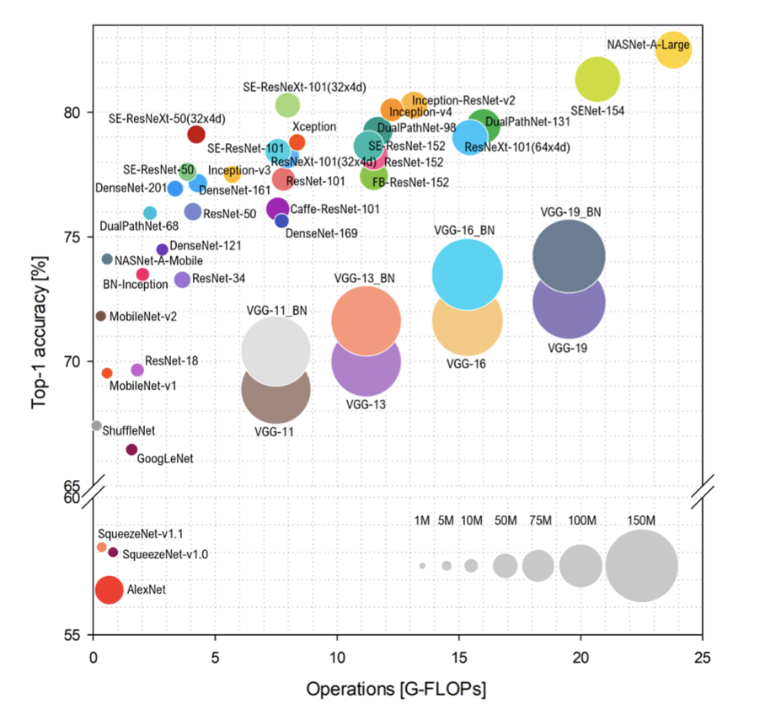
Pre-entrenamiento.
Con el desarrollo del aprendizaje profundo y gracias a los grandes avances en el poder de cómputo de las procesadores actuales, los modelos que se utilizan en visión por computadora han crecido enormemente en cantidad de parámetros.
Esta gran cantidad de parámetros, le dan gran expresividad a las redes, pero dificulta el aprendizaje, ya que requiere que se utilicen técnicas que eviten el sobreentrenamiento, y sobre todo MUCHOS datos.
La práctica habitual es utilizar redes pre-entrenadas y aplicar transferencia de aprendizaje.

Slide 4
Pre-entrenamiento.
Sin embargo, las técnicas de pre-entrenamiento supervisado, se encuentran con su límite: conseguir suficiente número de imágenes etiquetadas para poder realizar el entrenamiento de modelos ÁVIDOS de datos.
Los métodos de entrenamiento semi supervisados permiten aprovechar grandes volúmenes de imágenes para entrenamiento, sin requerir que los mismos se encuentren anotados. De esta manera, los modelos pueden internalizar patrones y representaciones comunes a un gran conjunto de imágenes, y luego hacer transferencia de estilo utilizando un pequeño volumen de imágenes etiquetadas.

Slide 5
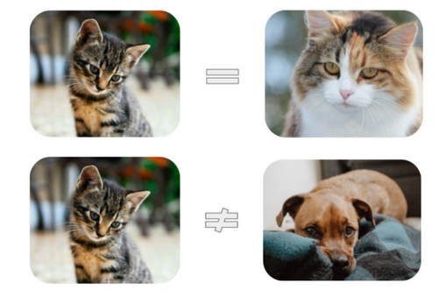
Aprendizaje contrastivo - SimCLR
El aprendizaje contrastivo es una técnica que permite el aprendizaje de features de un modelo sin necesidad de etiquetado.
El no uso de etiquetas es lo que lo hace tan poderoso, ya que generalmente es el cuello de botella en la implementación de muchos proyectos de ML.
El objetivo es encontrar un modelo que produzca features similares cuando las entradas son de la misma clase y más difíciles cuando las clases son diferentes.
A Simple Framework for Contrastive Learning of Visual Representations Link

Slide 6
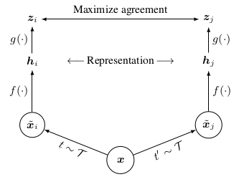
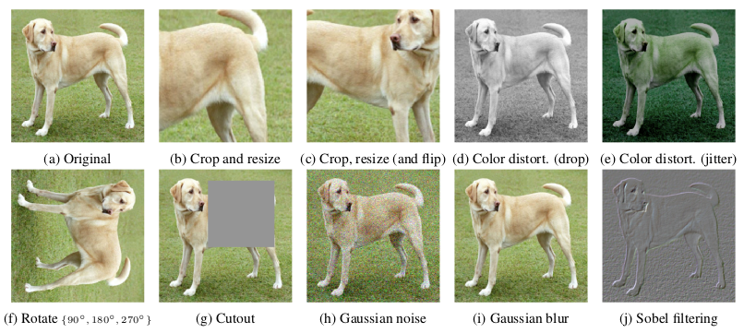
Aprendizaje contrastivo - SimCLR
Para ello se aplican técnicas de data augmentation sobre cada una de las imágenes, y se busca que las imágenes que provienen de una misma fuente tengan salidas similares, mientras que imágenes que provengan de distinta fuente tengan salidas más alejadas entre sí en el espacio de features.
A Simple Framework for Contrastive Learning of Visual Representations Link

Slide 7
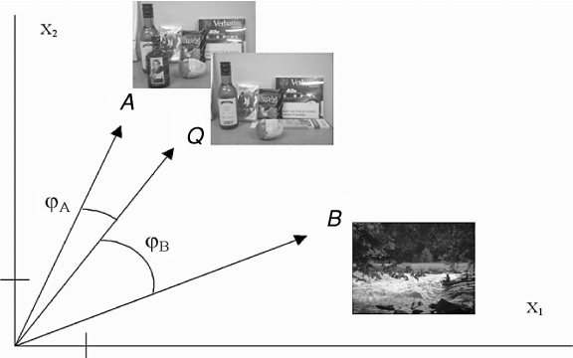
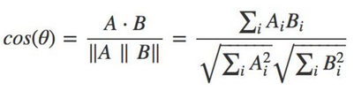
Aprendizaje contrastivo - SimCLR
Para cuantificar la distancia entre las imágenes se usa similitud de cosenos, y luego se usa una función de costo para minimizar que en el caso de SimCLR es NT-Xent
A Simple Framework for Contrastive Learning of Visual Representations Link

Slide 8
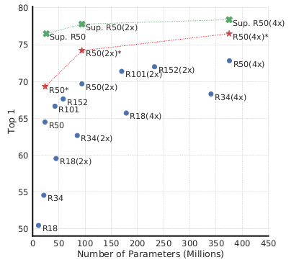
Aprendizaje contrastivo - SimCLR
A Simple Framework for Contrastive Learning of Visual Representations Link

Slide 9
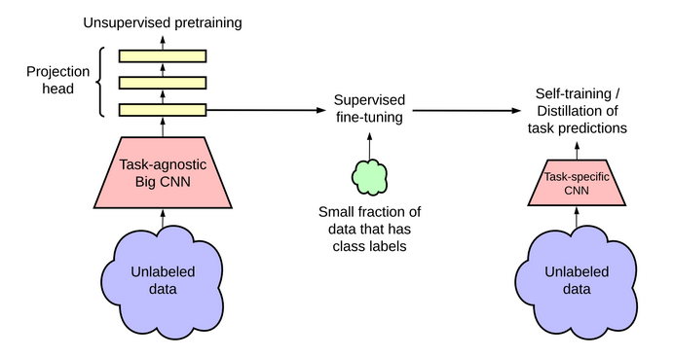
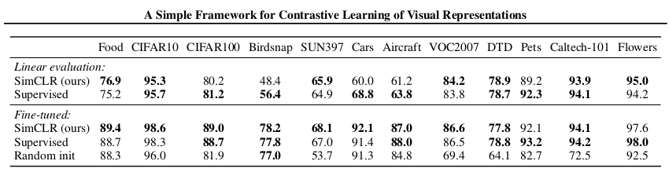
Aprendizaje contrastivo - SimCLR
Una extensión de su uso es el aprendizaje semi supervisado, en el cual se usa una red pre-entrenada de con el framework de contrastive learning y luego se le aplica un fine tuning supervisado, pero con una cantidad de datos etiquetados mucho menor al que se necesitaría para entrenar la red completa.
A Simple Framework for Contrastive Learning of Visual Representations Link

Slide 10
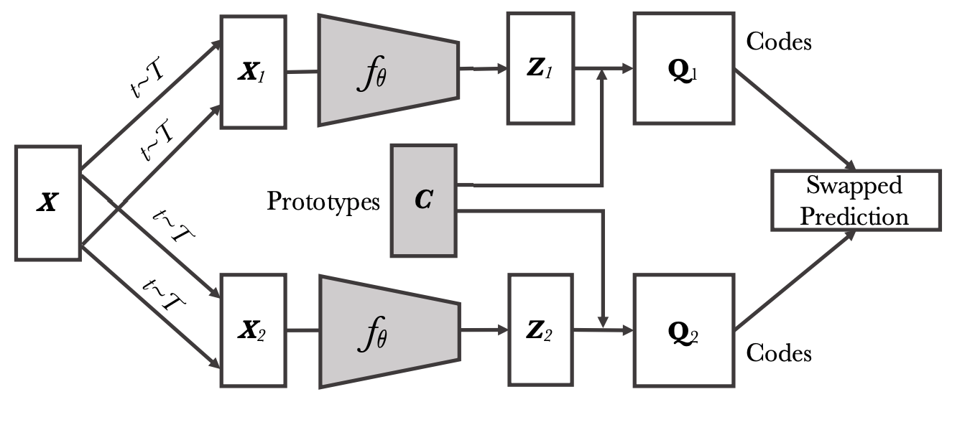
Aprendizaje contrastivo - SWAV
Se propone un algoritmo online, SwAV, que aprovecha las ventajas de los métodos contrastivos sin necesidad de calcular comparaciones por pares. En concreto, dicho método agrupa simultáneamente los datos al tiempo que refuerza la coherencia entre las asignaciones de grupos producidas para diferentes vistas de la misma imagen, en lugar de comparar las características directamente como en el aprendizaje contrastivo.
Unsupervised Learning of Visual Features by Contrasting Cluster Assignments Link

Slide 11
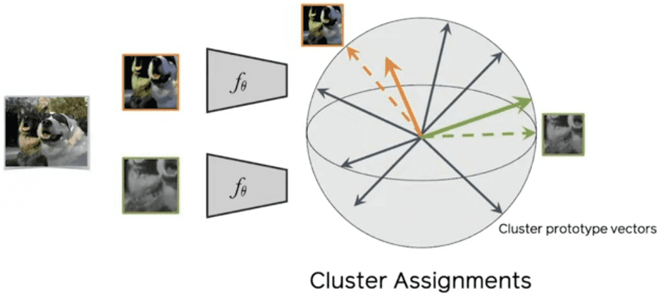
Aprendizaje contrastivo - SWAV
Crear vistas N a partir de la imagen de entrada X.
Calcular las representaciones de las características de la imagen z
Calcular las similitudes normalizadas por softmax entre todos los z y c.
Calcular la matriz de códigos Q de forma iterativa.
Calcular la cross entropy loss entre la representación t, y el código de la representación s.
Promediar las funciones de pérdida entre todas las vistas N.
Intuición: Si z_{t} y z_{s} capturan información similar, podemos predecir el código q_{s} a partir de la otra característica z_{t}. En otras palabras, si las dos vistas comparten la misma semántica, sus objetivos serán similares. Esta es la idea del "intercambio".
Unsupervised Learning of Visual Features by Contrasting Cluster Assignments Link

Slide 12

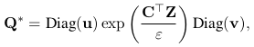
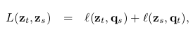
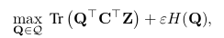
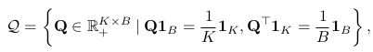
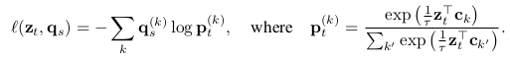
Aprendizaje contrastivo - SWAV
Q es la matriz que contiene a los vectores de código que servirán como objetivo para el entrenamiento
La misma se puede definir como el transporte óptimo entre las features Z y los prototipos C, dado como costo el de la matriz de similitud.
A la matriz Q se le imponen restricciones de equivariancia para evitar colapsos en un único prototipo.
La resolución del problema de optimización se realiza mediante la aproximación de Sinkhorn-Knopp
Una vez obtenidos los codigos Q, la funcion de perdida alternada es la siguiente
Unsupervised Learning of Visual Features by Contrasting Cluster Assignments Link

Slide 13
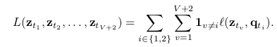
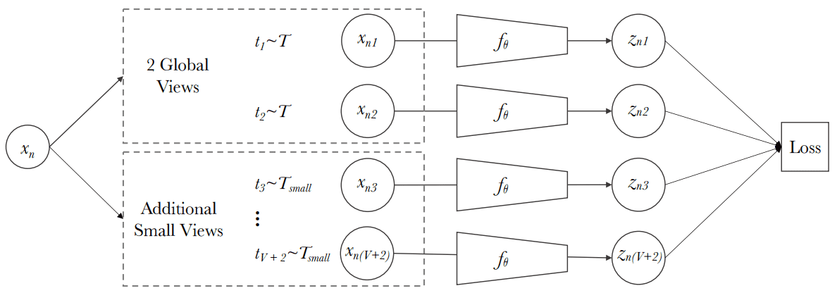
Aprendizaje contrastivo - SWAV
Unsupervised Learning of Visual Features by Contrasting Cluster Assignments Link

Slide 14
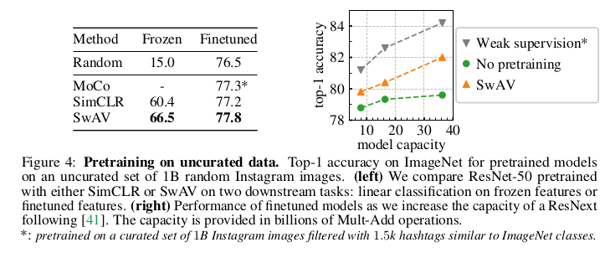
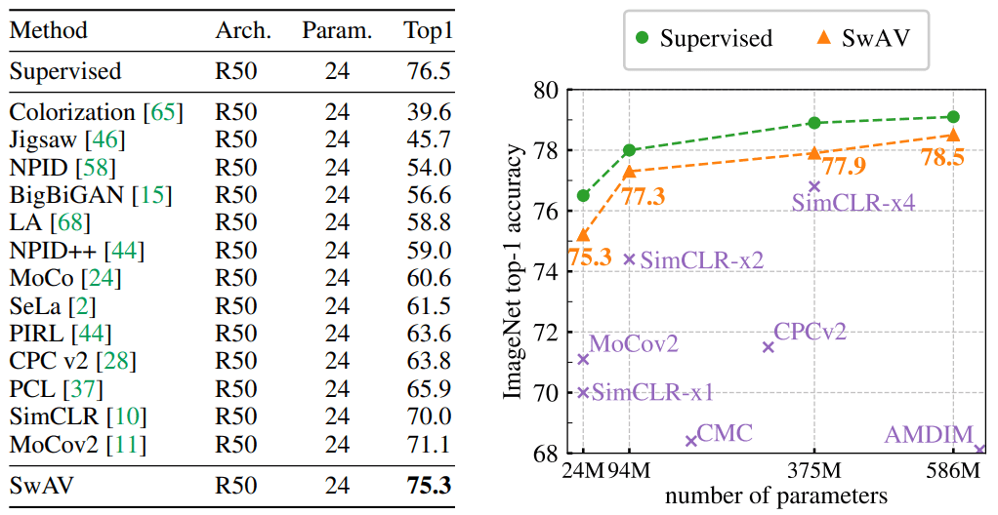
Unsupervised Learning of Visual Features by Contrasting Cluster Assignments Link

Slide 15
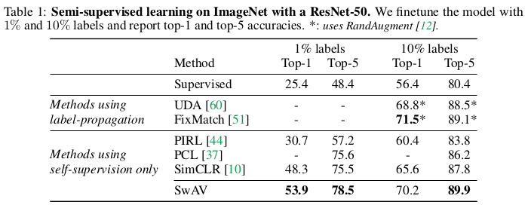
Unsupervised Learning of Visual Features by Contrasting Cluster Assignments Link

Slide 16
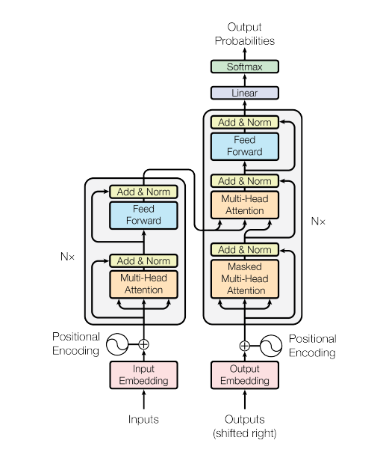
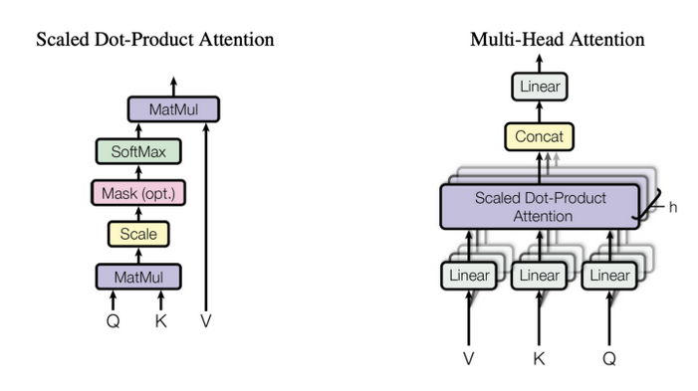
Vision Transformers
El transformer es un modelo que basa sus predicciones en el mecanismo de auto atención, cuyas operaciones fundamentales son sumas ponderadas y activaciones
Attention is all you need Link

Slide 17
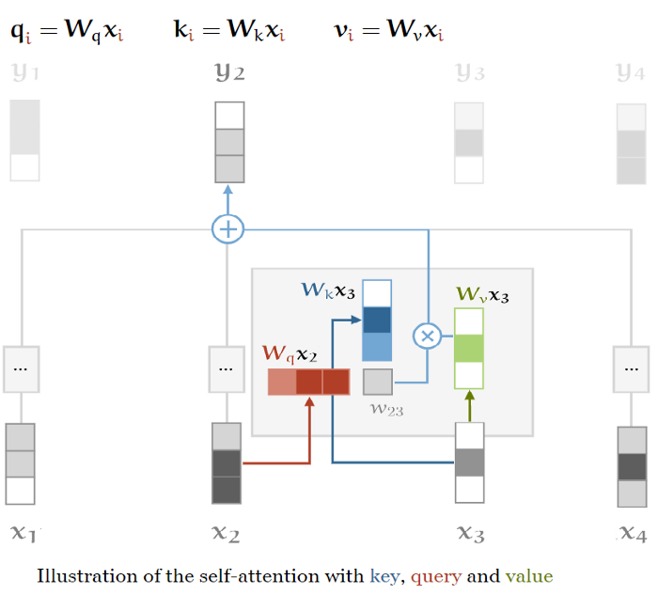
Vision Transformers
Inicialmente desarrollado para NLP, tratando el problema de traducción secuencia a secuencia.
El mecanismo de atención analiza la relevancia de cada uno de los elementos de la secuencia para la traducción de un elemento dado.
Attention is all you need Link

Slide 18
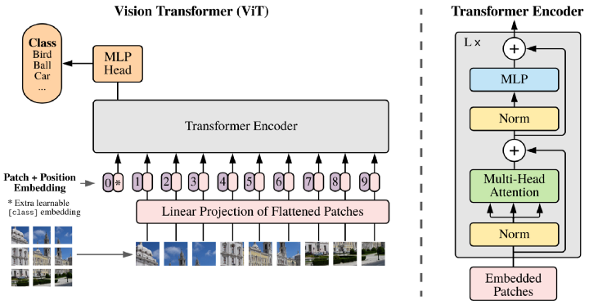
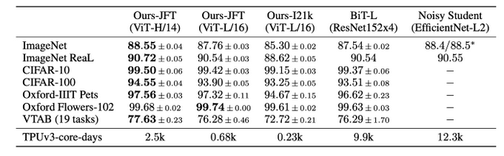
Vision Transformers
An image is worth 16 x 16 words Link

Slide 19
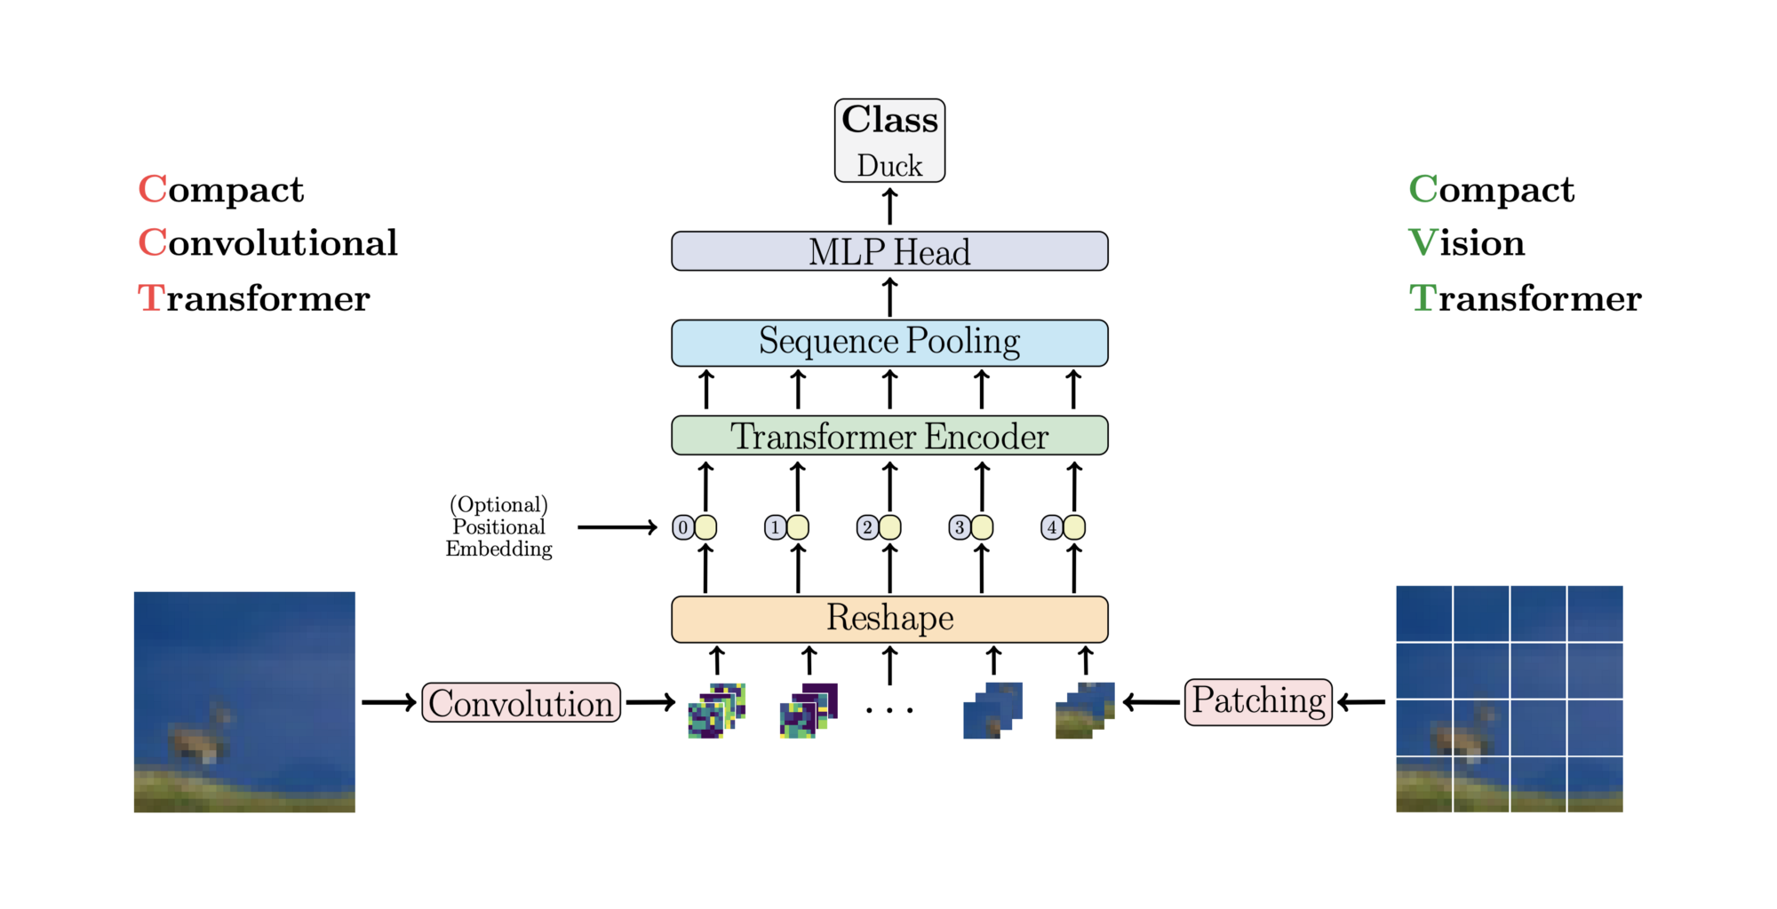
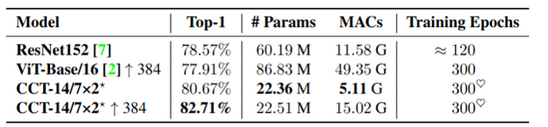
Vision Transformers
Escaping the Big Data Paradigm with Compact Transformers Link

Slide 20
Vision Transformers
Transformers explained:
https://towardsdatascience.com/transformers-explained-visually-not-just-how-but-why-they-work-so-well-d840bd61a9d3
https://towardsdatascience.com/vision-transformers-in-pytorch-43d13cb7ec7a
https://medium.com/pytorch/training-compact-transformers-from-scratch-in-30-minutes-with-pytorch-ff5c21668ed5

Slide 21
Ajuste de hiperparametros
¿Cómo elegir los mejores hiperparametros para nuestro problema?
layers
kernels
learning_rate
data_augmentation
regularization
Cual es la métrica adecuada para definir el buen desempeño de una solución a nuestro problema?
Definir métrica a optimizar.
Solución impulsiva. Probar a mano distintos valores de hiperparametros.
Cansador, ineficiente,

Slide 22
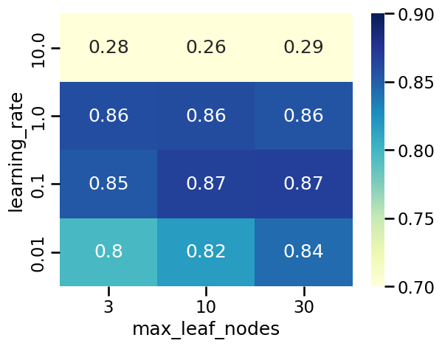
Grid Search
Solución más natural: hacer una búsqueda exhaustiva. Es decir probando con todos los valores de
los hiperparámetros que podamos y eligiendo la mejor combinación. Este método se llama Grid Search
(“búsqueda de cuadrícula”).

Slide 23
Grid Search
Entonces, una vez que sabemos qué métrica queremos optimizar,
Grid Search consiste en:
Elegimos los valores que puede tomar cada hiperparámetro
Armamos las combinaciones “todos con todos” → Tenemos nuestra grilla.
Recorremos la grilla, entrenamos un modelo para cada combinación y lo evaluamos.
Elegimos los hiperparámetros que definen el mejor modelo.
Recomendación: hacer una primera búsqueda en grilla, usando valores para los parámetros que sigan una progresión geométrica. Luego hacer una segunda búsqueda, más localizada en las cercanías de los parámetros con lo que mejor performance se obtuvo.

Slide 24
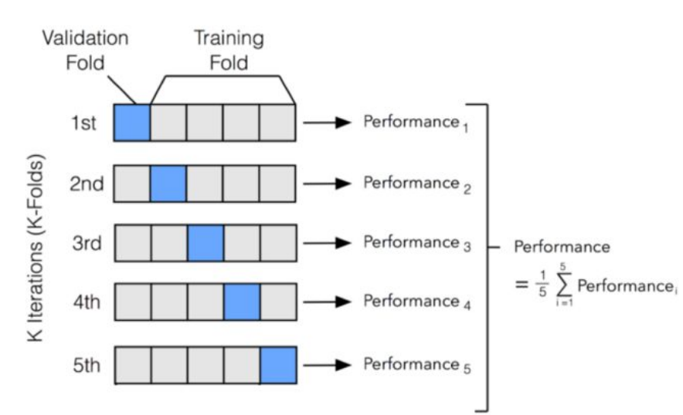
Grid Search + CV
¿Como hacemos para evaluar los modelos?
¿Con Train/Test split?
¿Con Validación Cruzada?
Al estar probando MUCHOS modelos, podría suceder que uno se desempeñe muy bien en el conjunto de Train simplemente por azar.
Por esto ,es muy importante evaluar cada modelo creado por Grid Search con Validación Cruzada en el conjunto de entrenamiento.

Slide 25
Grid Search + CV
1. Entrenamos un modelo con los hiperparámetros que dieron el mejor resultado en validacion con
todo el conjunto de entrenamiento.
2. Evaluamos su performance en el conjunto de testeo
Como la evaluación de performance de CV puede estar sesgada, es importante evaluar al final en este conjunto para obtener una estimación menos sesgada del desempeño.
Grid Search + CV puede ser computacionalmente muy demandante.
Y tal vez al “probar” con pocos valores de los hiperparámetros nos estamos perdiendo algunas cosas importantes.
Además, suele haber hiperparámetros mucho más importantes que otros.

Slide 26
Random Search
En este caso se exploran opciones y combinaciones de hiperparametros al azar, de manera menos
“ordenada”. En muchas circunstancias, ¡esto es más eficiente, tanto desde el punto de vista de performance del modelo como de desempeño computacional!
Al estar recorriendo el espacio de hiperparametros de manera aleatoria, se logran testear muchos más valores, y debido a que generalemente hay hiperparametros que son más importantes que otros para la performance, se lograría una mejor eficiencia en el entrenamiento.

Slide 27
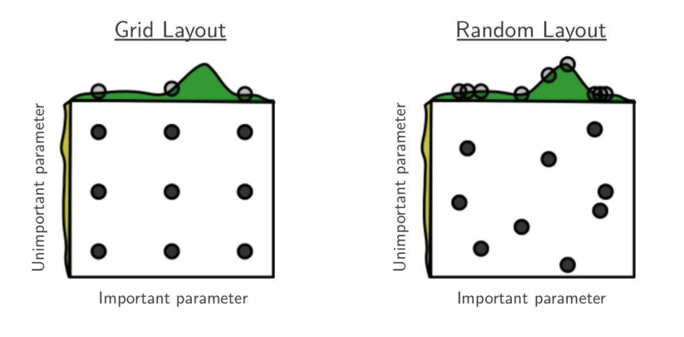

Slide 28
Random + Grid Search
Random Search o Grid Search?
Para qué elegir?
Una práctica habitual consiste en realizar una búsqueda aleatoria de hiperparametros, y luego en base a los conjuntos de hiperparametros que mejor hayan preformado, realizar una búsqueda exhaustiva usando GridSearch.
De esta manera, se muestrea mayor cantidad de valores para los hiperparametros más importantes, y por otro lado se hace una búsqueda en detalle más localizada, logrando ahorros en costo computacional y sobretodo en tiempo.

Slide 29
Optimización de Hiperparametros Automática
A diferencia de los casos anteriores, en la búsqueda automática de hiperparametros, los mismos son identificados mediante el uso de técnicas de optimización como son:
Optimizacion Bayesiana
Descenso en gradiente
Algoritmos geneticos

Slide 30
Bayesian Optimization
En el caso de la optimización bayesiana, se usa una enfoque probabilístico para encontrar el mínimo de una función. Entonces para conformar una búsqueda de hiperparametros son estos algoritmos es necesario determinar:
Función objetivo.
Espacio de hiperparametros.
Algoritmo de optimización.
La optimización bayesiana puede reducir el número de iteraciones de búsqueda eligiendo los valores de entrada teniendo en cuenta los resultados anteriores. De este modo, podemos concentrar nuestra búsqueda desde el principio en los valores que se acercan más a nuestro resultado deseado.
By AnotherSamWilson - Own work, CC BY-SA 4.0, https://commons.wikimedia.org/w/index.php?curid=84842869

Slide 31
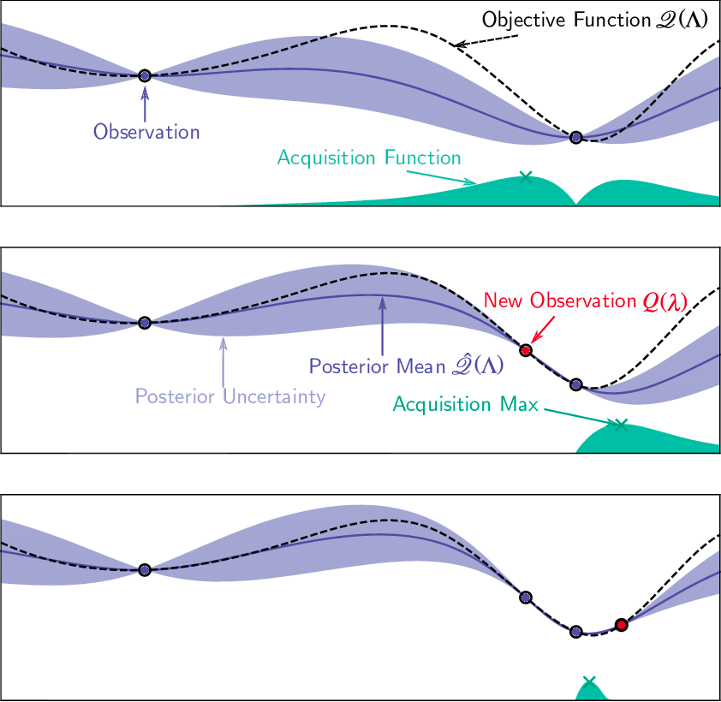
Bayesian Optimization
Implementado en bibliotecas como scikit-optimize, ray[tune], hyperopt…
Seleccionar una muestra de parámetros, con la función de adquisición.
Evaluar la muestra de parámetros con la función objetivo.
Actualizar los datos y así también la aproximación a priori
Volver a 1.
Para la aproximación de la función objetivo se suele usar un Proceso Gaussiano.
Como función de adquisición hay técnicas que permiten minimizar la creencia a priori para seleccionar los parámetros de interés.
https://machinelearningmastery.com/what-is-bayesian-optimization/

Slide 32

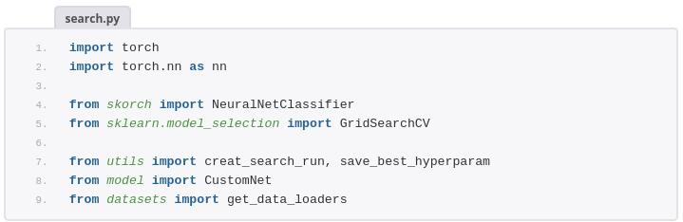
Herramientas disponibles
Skorch https://github.com/skorch-dev
Optuna https://optuna.org/
Tune https://docs.ray.io/

Slide 33
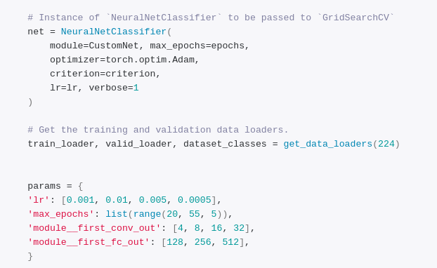
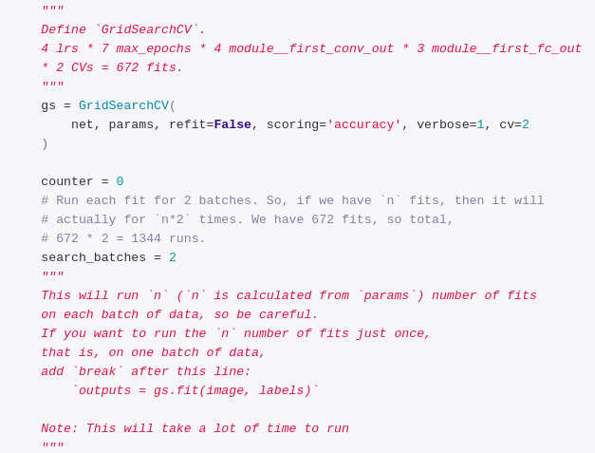
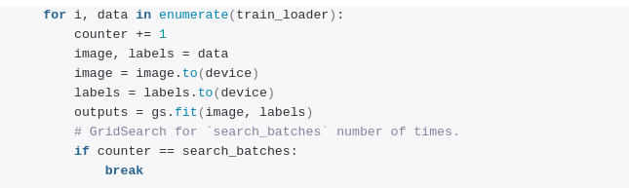

Slide 34
Ejercicio de programación

Slide 35
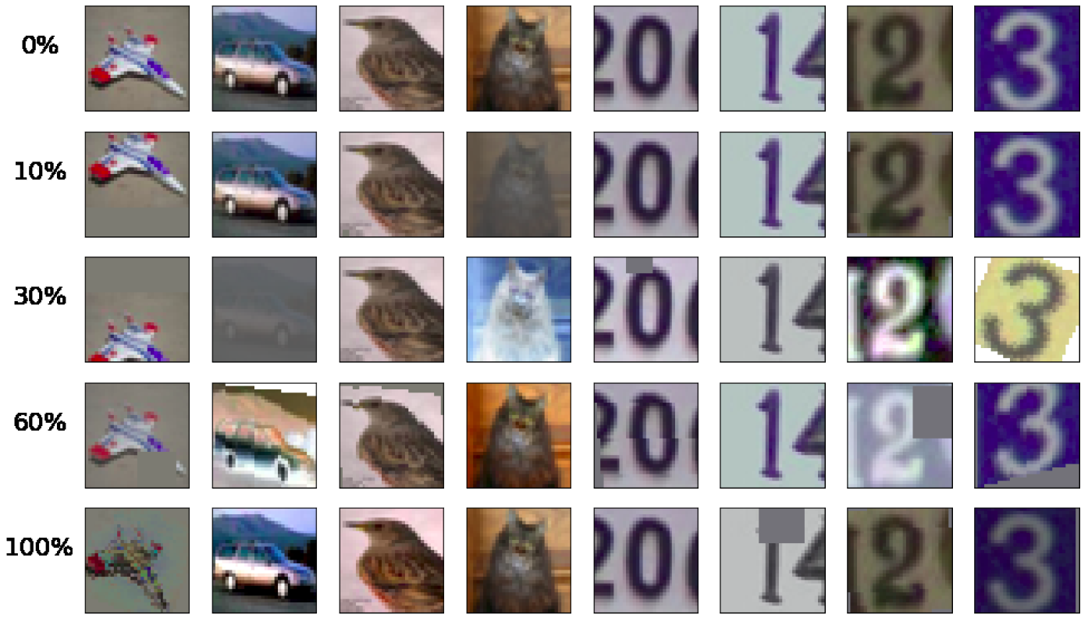
AutoAugment. Motivación
En la práctica habitual se suele usar data augmentation sobre los conjuntos de imágenes, buscando así mejorar el comportamiento de los modelos.
Esto permite aumentar la cantidad de pares entrada y salida, a partir de pequeñas modificaciones en las imágenes existentes.
Como resultado también permite evitar el overfitting en el entrenamiento.
AutoAugment: Learning Augmentation Policies from Data Link

Slide 36
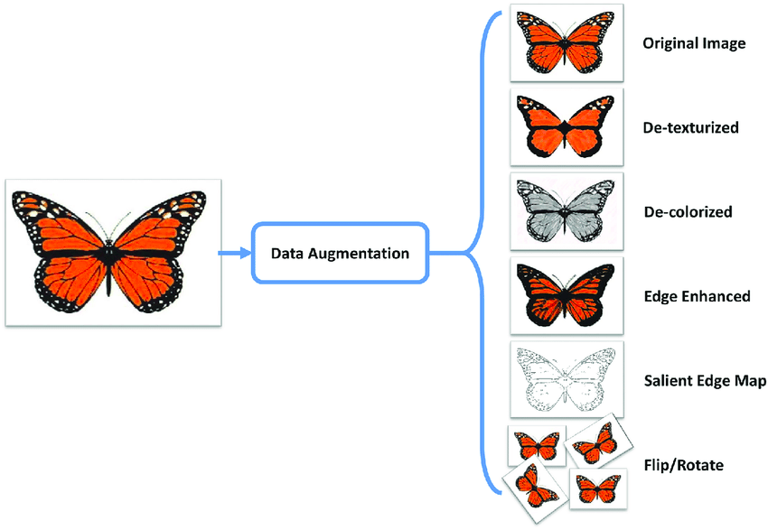
AutoAugment. Motivación
Sin embargo, la aplicación de las distintas políticas de augmentacion se suele hacer en base a prueba y error, partiendo de hipótesis que supongan una posible mejora en el rendimiento del modelo. Estas hipótesis se prueban iterativamente hasta mejorar las métricas de interés, pero en la práctica se está lejos de encontrar la combinación óptima de modificaciones dado el gran tamaño del espacio de búsqueda.
AutoAugment: Learning Augmentation Policies from Data Link

Slide 37
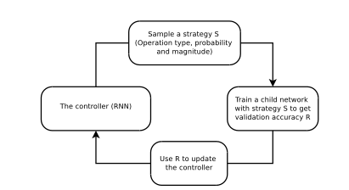
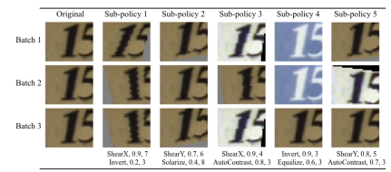
AutoAugment
Investigadores de Google Research propusieron implementar modelo que aprenda las políticas de Data Augmentation que mejor dado un conjunto de datos.
En este caso se mapean cerca de 2,9 x 10³² combinaciones posibles para cada una de las sub-políticas de aumentación.
Se usó aprendizaje por refuerzo (PPO) para decidir la mejor política en dicho espacio
AutoAugment: Learning Augmentation Policies from Data Link

Slide 38
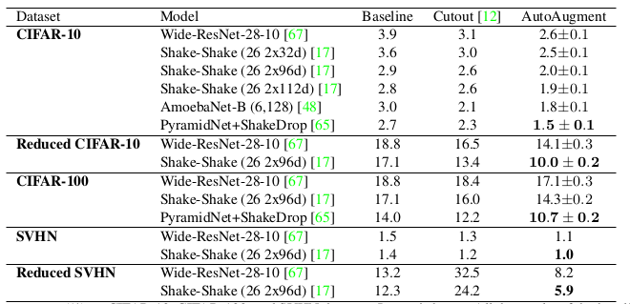
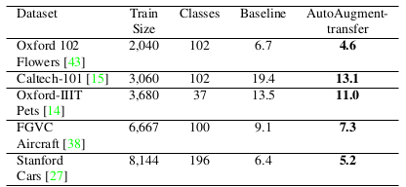
AutoAugment. Resultados
Los resultados fueron los esperados, se encontró un conjunto particular de políticas de data augmentation para cada dataset, que resultaron en una mejora en performance en casi todos los datos testeados.
También se probaron mejoras en la performance de datasets custom al hacer transferencia de políticas de data augmentation entrenadas para ImageNet
AutoAugment: Learning Augmentation Policies from Data Link

Slide 39
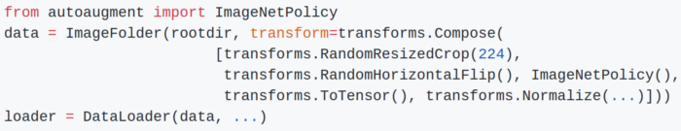
AutoAugment. Implementacion
Para probar este técnica de transferencia de Data Augmentation puede usarse el paquete autoaugment que fue desarrollado por los mismo investigadores y que tienen políticas pre entrenadas en varios datasets listas para ser utilizadas
AutoAugment: Learning Augmentation Policies from Data Link

Slide 40
¡GRACIAS POR SU ATENCIÓN!

